Slide 1


RÉPUBLIQUE DU SÉNÉGAL
Un peuple - Un but - Une foi
Université Dakar Bourguiba
UFR du Génie des Sciences et Technologies
Mémoire pour l'obtention du diplôme de Master en Génie Logiciel (GL)
Architecture hybride pour la digitalisation des PME d'import-export en Afrique subsaharienne : conception, déploiement et validation sur le cas SOYAFF (corridor Dakar-Bamako)
Présenté et soutenu par :
M. Brahima Mamadou YARANAGORE
Sous la direction de :
M. Massamba LO (Directeur de l'UFR Sciences et Technologies)
Année de soutenance : 2025-2026
Notes:
Me présenter, annoncer le sujet en une phrase. ~15 s.

Slide 2
1
Introduction : contexte & problématique
2
Concepts & solution
PLAN
3
Architecture
4
Réalisation & résultats
5
Conclusion & perspectives
2
Notes:
Annoncer le plan rapidement. ~20 s.

Slide 3
I
INTRODUCTION
3
Notes:
Introduction : 2 phrases d'ouverture, puis contexte et problématique.

Slide 4
1. Contexte
80 %
23 %
+32 %
des PME = tissu
économique ouest-africain
seulement ont intégré
le numérique
de productivité pour
celles qui franchissent le cap
Le cas SOYAFF, PME d'import-export sur le corridor (siège Bamako, bureau Dakar) :
Double saisie manuelle
Latence d'information
Aucune visibilité
Excel Dakar → ressaisie Bamako
plusieurs jours (WhatsApp)
temps réel pour la direction
5
Notes:
Le paradoxe en 3 chiffres, puis le cas concret SOYAFF. Q : conflit d'intérêt ? (→ accès terrain unique, autorisation formelle, loi 2008-12). ~1 min.

Slide 5
2. Problématique
QUESTION CENTRALE
?
Comment concevoir, déployer et valider une architecture logicielle hybride et réplicable pour digitaliser une PME d'import-export ouest-africaine, en intégrant ETL, IA générative souveraine et DevOps sous les contraintes de budget, de connectivité et de souveraineté des données ?
6
Notes:
La question de recherche, affichée clairement. ~45 s.

Slide 6
1
CONCEVOIR une architecture hybride frugale et souveraine
2
DÉPLOYER en production réelle sur le cas SOYAFF
Objectifs
3
ÉVALUER scientifiquement par quatre hypothèses (H1–H4)
4
FORMALISER un référentiel d'architecture réplicable
7
Notes:
Les 4 objectifs, ancrés sur la démarche construire→déployer→évaluer→formaliser. ~40 s.

Slide 7
II
CONCEPTS & SOLUTION
8

Slide 8
Notions clés
ETL idempotent
RAG
Architecture hybride
Ingestion Extract-Transform-Load où rejouer n'insère jamais de doublon.
Génération augmentée par récupération : un LLM enrichi par des documents avant de répondre.
Deux modalités d'IA coexistent : cloud (puissance) et local (souveraineté).
Souveraineté des données
SPL (lignes de produits)
Frugalité
Les données ne quittent pas l'infrastructure ni la juridiction maîtrisée.
Famille de systèmes = un noyau commun + des points de variation configurables.
Conception minimisant coût et ressources sous contrainte forte.
9
Notes:
Poser le vocabulaire vite, ne pas s'attarder. ~50 s.

Slide 9
Cloud vs Local : l'arbitrage de conception d'après la littérature (§2.3)
Critères | Cloud (ex. OpenAI, Anthropic) | Local (ex. Ollama, vLLM,llama.cpp)
Puissance et raisonnement | Exceptionnelle (modèles frontières propriétaires, fenêtres de contexte massives). | Limitée à modérée (modèles contraints par la VRAM locale disponible).
Coût opérationnel | Variable au jeton (facturation au token, risque d’explosion budgétaire à grande échelle). | CapEx initial (GPU), OpEx quasi nul (coût électrique uniquement).
Latence et débit | Dépendante du réseau et des surcharges serveur ; variable et non maîtrisée. | Optimale et prévisible ; pas de goulot réseau, débit stable.
Souveraineté des données | Nulle à limitée : données transitent et sont traitées sur des serveurs tiers, soumis au Cloud Act américain [32]. | Totale : les données ne quittent jamais le périmètre de l’organisation.
Conformité réglementaire | Risque d’incompatibilité avec la Loi 2008-12 (Sénégal) [33] et la Convention de Malabo [34] pour les données sensibles. | Pleine conformité : maîtrise locale des clés de chiffrement et de la localisation des données.
Résilience hors-ligne | Nulle : toute panne réseau ou coupure de câble sous-marin [6] interrompt le service. | Totale : fonctionne en mode déconnecté, critique pour les zones à connectivité instable.
Cas d’usage cible | Requêtes complexes, raisonnement multi-étapes, volume de requêtes faible à moyen. | Données confidentielles, déploiements en environnement contraint, résilience offline.
Ce comparatif fonde le choix hybride : le local pour la souveraineté, le cloud pour la puissance.
10
Notes:
Le tableau cloud/local du Ch.2. Justifie POURQUOI hybride. Insérer le vrai tableau. ~50 s.

Slide 10
Stack technologique retenue
1
2
3
4
5
6
Airflow
PostgreSQL
+ pgvector
React /
Express
n8n
Ollama /
Mistral 7B
API Claude
ETL idempotent
Relationnel + vectoriel
App web · RBAC
Routage hybride
IA locale souveraine
IA cloud (Sonnet 4.5)
Majoritairement open-source, complétée par un service cloud , condition de la frugalité
12
Notes:
Ne pas détailler chaque techno. Insister : réel, déployé, open-source = frugalité. ~1 min.

Slide 11
III
ARCHITECTURE
13

Slide 12
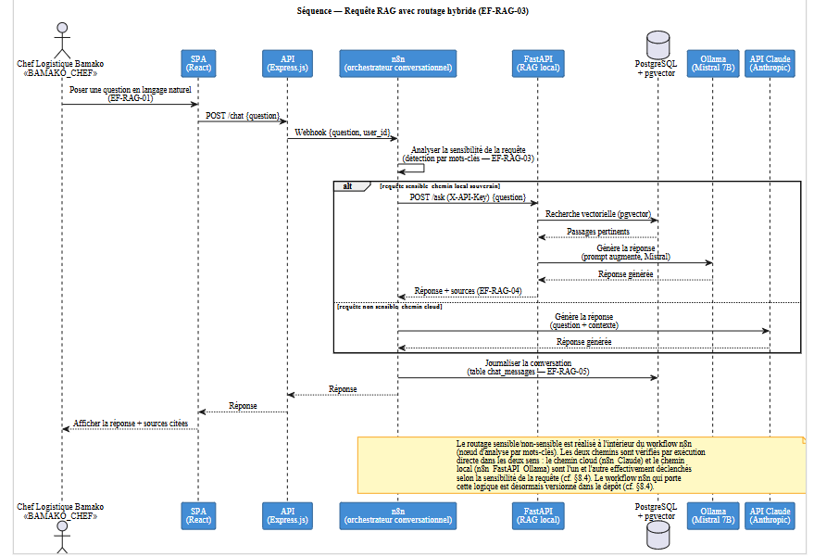
1. Architecture logique
Le routage hybride selon la sensibilité de chaque requête est le cœur de l'architecture.
14
Notes:
Insérer le C4 conteneurs. Insister sur routage hybride = cœur de thèse. ~1 min.

Slide 13
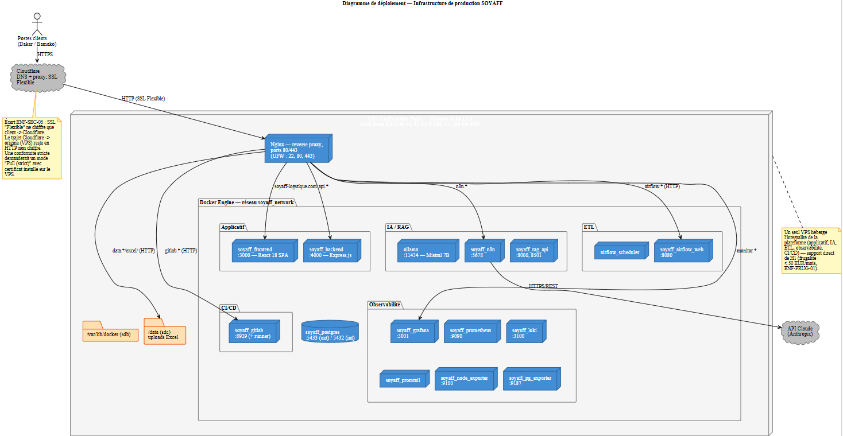
2. Architecture physique
Toute la plateforme sur un serveur dédié frugal,
support direct de H1.
VPS OneProvider
Docker · Nginx · réseau unique
< 50 €/mois (frugalité)
15
Notes:
Insérer le déploiement. VPS unique = frugalité (H1). Q : SPOF ? (→ assumé, ADR-03). ~50 s.

Slide 14
IV
RÉALISATION & RÉSULTATS
16

Slide 15
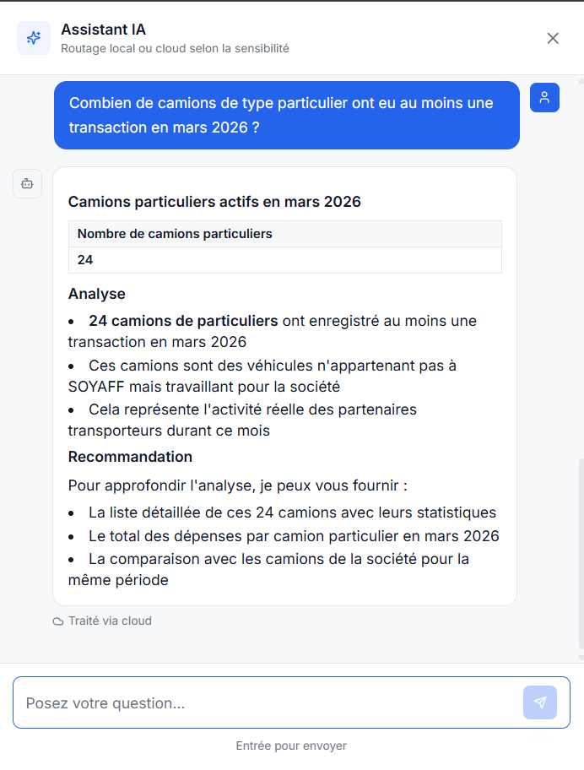
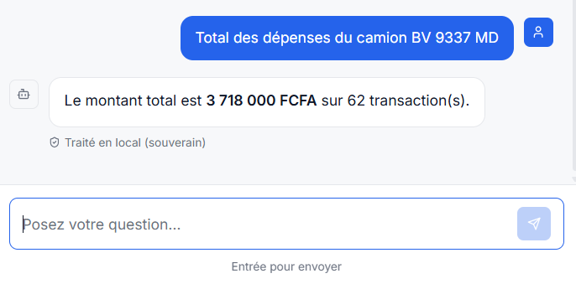
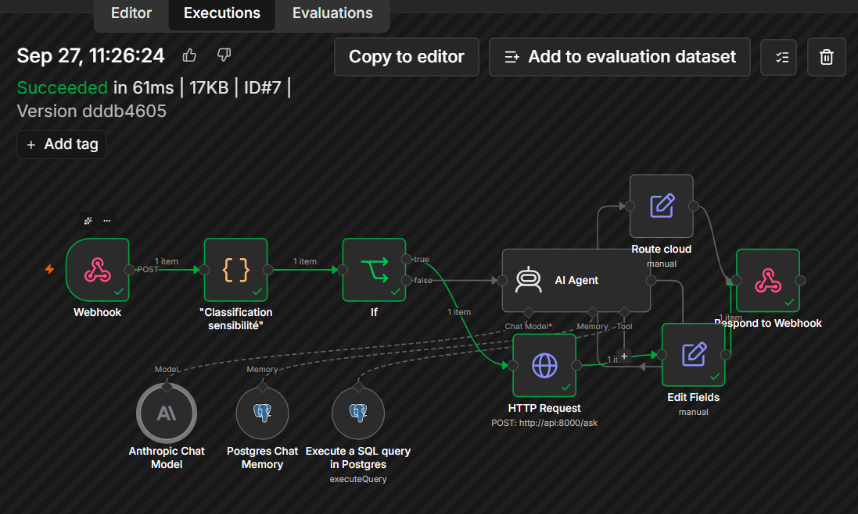
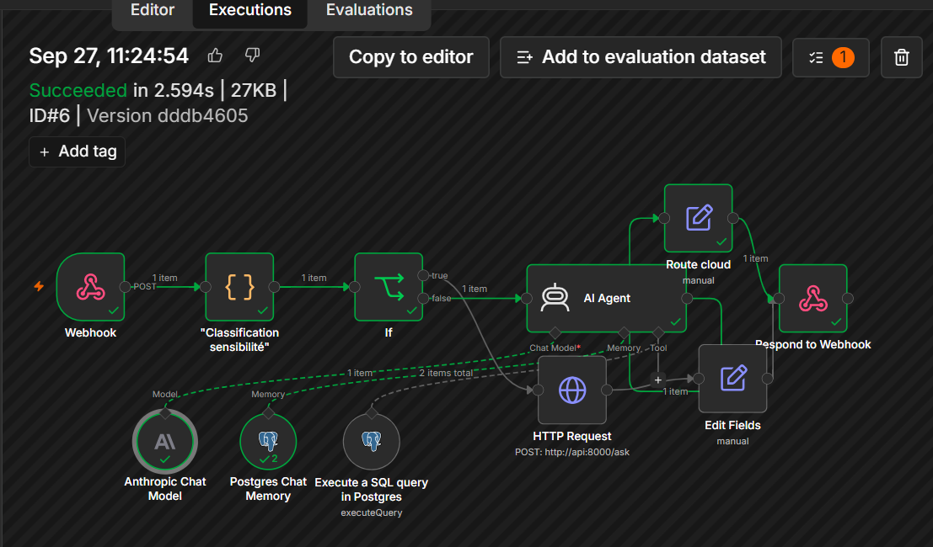
Le routage hybride
Question d'analyse : traitée via le cloud.
Question sur un chauffeur : traitée en local (souverain).
Preuve sur le workflow n8n: la requête à ete transiter vers le RAG local (souverain).
Preuve sur le workflow n8n: la requête à ete transiter vers le RAG cloud.

Slide 16
H1 & H3 : frugalité tenue, temps transformé
~37,4 €
~85 %
88,1
par mois, H1 confirmée
de temps en moins, H3
score SUS / 100 (cible 70)
Avant / après, mesuré (5 sessions appariées)
Ce que disent les utilisateurs
Excel (avant)
≈ 11 min par opération
Plateforme (après)
≈ 1,7 min par opération
« Je n'ai plus besoin d'attendre les fichiers Excel pour les ressaisir ; j'ai tout automatiquement, en temps réel. »
, Chef logistique, Bamako
Réduction de l'ordre de 85 % · seuil H3 = 70 %
La double saisie supprimée, chiffre + vécu convergent.
18
Notes:
Deux bonnes nouvelles + verbatim. Q : courbe d'apprentissage ? (→ marge de 15 pts). Erreurs ? (→ doublons éliminés par construction, seuil 80% non vérifiable). Coût 60€? (→ ~45 total, corrigé). ~1,5 min.

Slide 17
H2 : le résultat central
Le RAG local atteint-il la parité avec le cloud ?
CLOUD (Claude + SQL)
LOCAL (Mistral + vectoriel)
88,9 %
20,0 %
exactitude stricte
(30 questions)
exactitude stricte
vs seuil 90 % visé
H2 RÉFUTÉE sur la parité, la souveraineté, elle, reste acquise par construction.
Pourquoi : le RAG vectoriel cherche des passages semblables, il ne calcule pas un COUNT/SUM exact ; l'agent SQL, si. Preuve : Q02, Q04 et Q17 renvoient la même réponse.
19
Notes:
MOMENT DE VÉRITÉ. Dire franchement l'échec, ENCHAÎNER sur diagnostic (slide 20). ~1,5 min.

Slide 18
Bilan des quatre hypothèses
H1
Frugalité (~37,4 €/mois)
CONFIRMÉE
H2
Parité RAG local
RÉFUTÉE, diagnostic obtenu
H3
Gain de temps (~85 %)
CONFIRMÉE (volet temps)
H4
Réplicabilité (SPL)
ÉTAYÉE analytiquement
Trois hypothèses confirmées ou étayées ; la quatrième réfutée, mais sa réfutation a produit l'enseignement le plus original.
21
Méthode : coût relevé (H1), benchmark de 30 questions (H2), chronométrage apparié (H3), analyse par lignes de produits (H4).
Notes:
Phrase apprise : 3/4 confirmées ou étayées, la 4e réfutée mais la plus instructive. ~45 s.

Slide 19
Retour sur investissement
~37,4 €
coût mensuel, sans licence
~47 h
temps agent récupéré / mois
8,5 à 24 mois
amortissement selon le scénario
L'investissement se limite à l'infrastructure. Le gain vient du temps de saisie libéré (H3, ~85 %).
Pas de licence : pile majoritairement open source, complétée par un appel cloud facturé à l'usage.

Slide 20
Démonstration
Vidéo prête comme filet de sécurité (si VPS indisponible) ; démo live si l'infrastructure est en marche le jour J.
23
Notes:
Idéalement live si VPS up. Sinon lancer la vidéo. Montrer le chemin CLOUD qui marche. ~90 s à 5 min.

Slide 21
V
CONCLUSION & PERSPECTIVES
24

Slide 22
Conclusion
Une PME africaine peut se digitaliser à moindre coût et de façon souveraine, je l'ai construit, déployé et mesuré.
Frugalité
~37,4 €/mois, accessible à une PME
Impact
~85 % de temps gagné, utilisabilité très favorable (SUS 88,1, n=4)
Contribution originale
le RAG vectoriel est inadapté aux données structurées, né d'une hypothèse réfutée
La souveraineté numérique des PME africaines n'est pas hors de portée budgétaire, mais elle a un coût technique précis, désormais nommé, qu'il reste à combler.
25
Notes:
Finir sur la contribution et la portée. Ne PAS finir sur une limite. ~1 min.

Slide 23
Perspectives
COURT TERME
Mesurer la latence en conditions VPS distant · mitiger le risque SQL · mesurer la disponibilité
MOYEN TERME
Routeur texte-vers-SQL local (rouvrirait H2) · validation numérique · mode hors-ligne
LONG TERME
Validation multi-cas de H4 (SODRAF) · SaaS multi-tenant fondé sur le feature model
La piste phare : le routeur texte-vers-SQL, la bonne architecture que le benchmark a révélée.
26
Notes:
Rapide. Piste phare = routeur texte-vers-SQL. ~45 s.

Slide 24
MERCI POUR VOTRE
ATTENTION
Brahima Mamadou YARANAGORE
Master 2 Génie Logiciel, Université Dakar Bourguiba
Sous la direction de M. Massamba LO
27
Notes:
Sourire, respirer, inviter les questions. ~10 s.

Slide 25
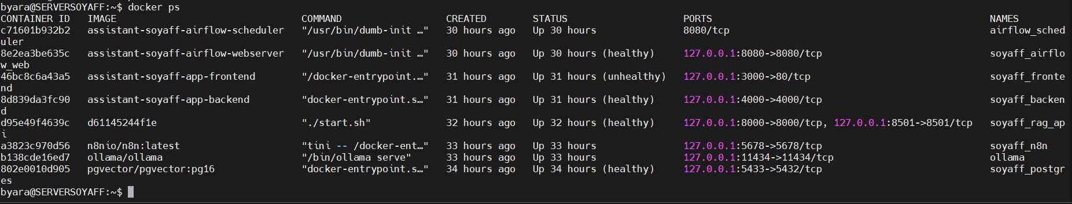
Annexe A - Conteneurs en production (docker ps)

Slide 26
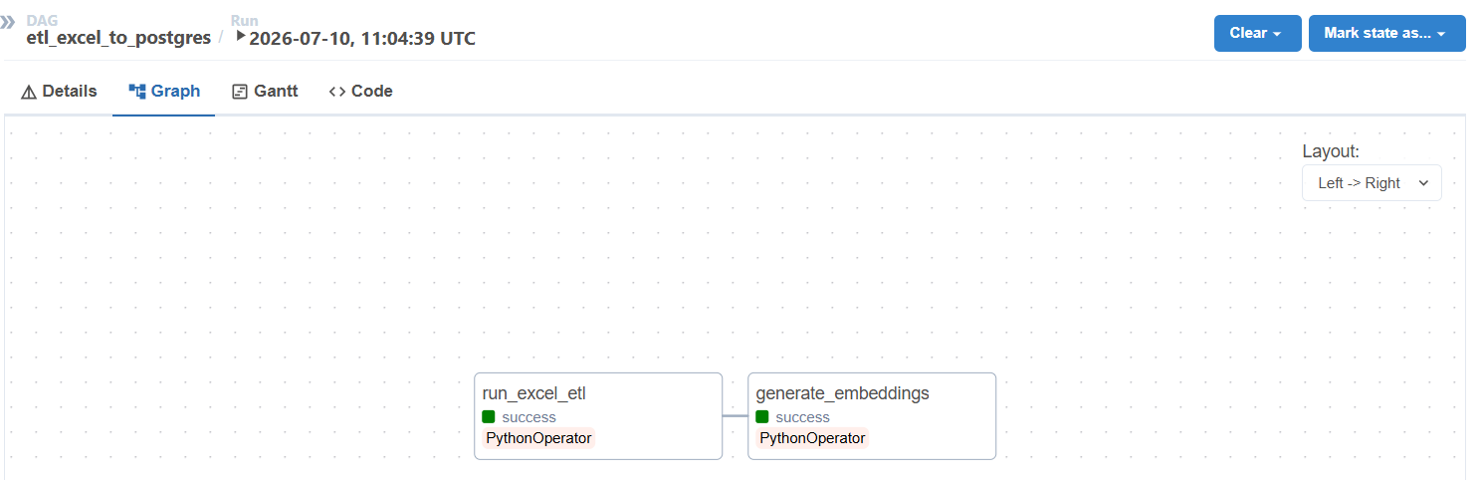
Annexe B - DAG ETL Airflow (exécution réussie)

Slide 27
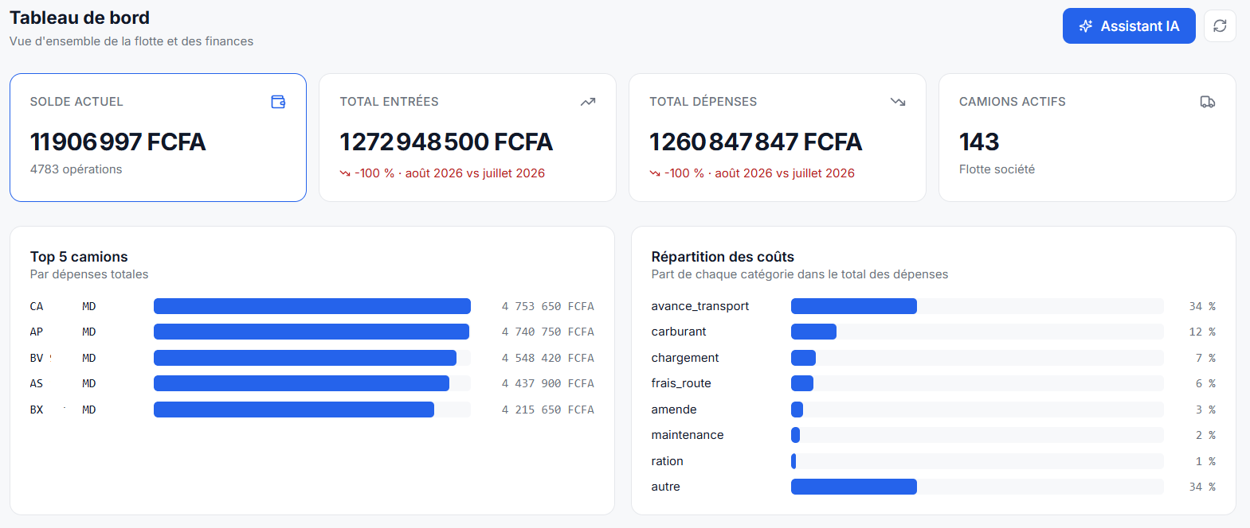
Annexe C - Tableau de bord

Slide 28
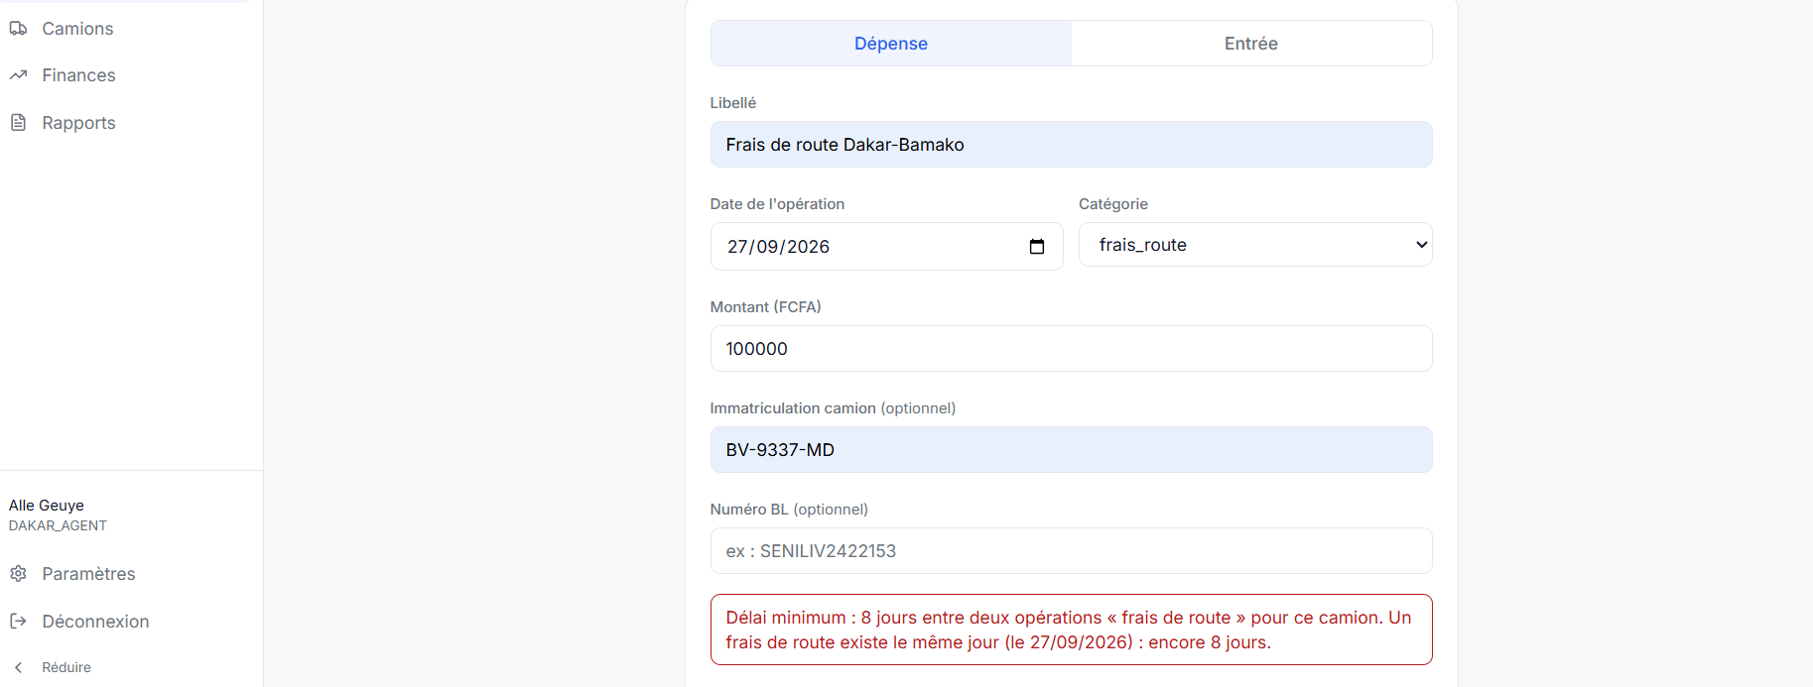
Annexe D - Contrôle métier au moment de la saisie

